Slide 1
한성대학교 컴퓨터공학과 상훈이
컴퓨터와 인터넷개론 2차 과제
PowerPoint를 이용한 자기 소개서 작성
컴퓨터공학과 12092032 이상훈

Slide 2
목차
기본 프로필
성장 과정
학교생활
방중 계획
1
2
3
4
Notes:
4> 클릭시 다른 슬라이드로 이동하는 하이퍼링크 문장 1개 이상 삽입

Slide 3
기본 프로필
이름
나이
성격
25살
성별
온화함 꼼꼼함 (소심함)
방학을 애타게 기다림
이상훈
서울시 구로구
군필의
건강하고
절대 아저씨가 아닌 男
사는 곳
기타사항

Slide 4

성장 과정
2008 고등학교 입학
2016.6 컴퓨터와
인터넷 개론
과제 중
1999
초등학교 입학
2012 한성대학교 입학!
2011 재수생활
2013 공군 입대…
1992
탄생
2005 중학교 입학
2015 전역 및 2학년 복학!

Slide 5
학교 생활
3학년 재학 중
졸업까지 59.2% 이수 74/140(학점)
올해 목표 학점은 4.0이나 가능성이 보이지 않아 슬픔
현재 진행 중인 자바 프로젝트가 너무 힘듦
4.06/4.5
통학 두 시간 왕복 네 시간
종강을 애타게
기다림
열심히 노력하고 있고
앞으로도 노력 할 예정임

Slide 6
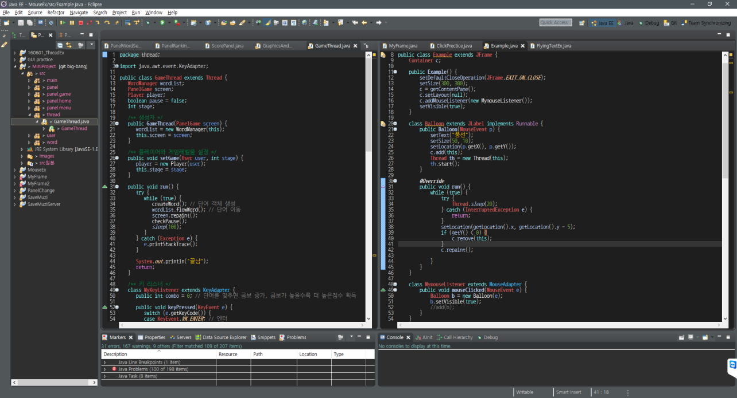
방중 계획
네트워크 프로그래밍에 대한 전반적인 공부
네트워크 프로그래밍에 관한 기초 서적들
운영체제와 컴퓨터 구조에 대한 이해도 향상
학기 중 배웠던 거 복습 및 리눅스 공부
개인 프로젝트 실행
프로그래밍 언어론 공부
수면과 수면
수면
게임과 수면
게임

Slide 7
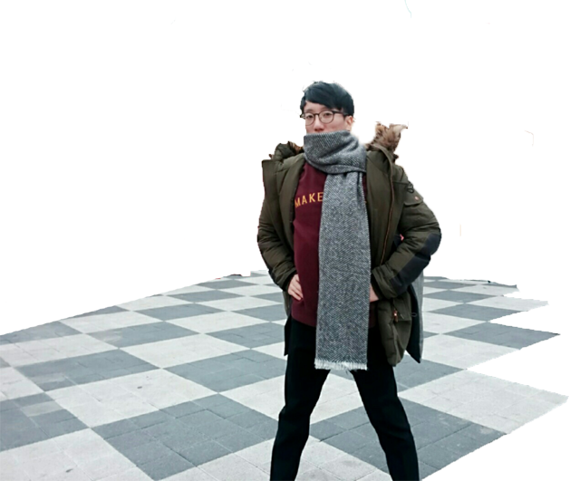
THANK YOU
Notes:
6> 워드아트 3D 효과를 주어 1개 이상 삽입

